Slide 1
第2章 线性表

Slide 2
本章主要内容
2.1 线性表的定义和基本操作
2.2 线性表的顺序存储结构
2.3 线性表的链式存储结构
2.4 线性表的应用举例

Slide 3
2.1 线性表的定义和基本操作
线性表的定义
  线性表是由n（n≥0）个类型相同的数据元素组成的有限序列。
  L=( a₁, a₂,...,a_{i-1},a_{i},a_{i+1},...,a_{n})；其中：L为表名，习惯用大写书写；a_{i}为该线性表的数据元素，习惯用小写书写；
  线性表中数据元素的个数被称为线性表的长度，当n=0时，称为空线性表。

Slide 4
线性表特点
特点
  除第一个和最后一个元素外，其他元素都存在唯一的前驱、后继关系
举例
  La=（34，89，765，12，90，-34，22） 数据元素类型为int。
  Ls=(″Hello″,″World″, ″China″, ″Welcome″) 数据元素类型为string。

Slide 5
举例
Lb=(book₁,book₂,...,book₁₀₀) 数据元素类型为下列所示的结构类型：
  struct bookinfo{
  int No; //图书编号
  char *name; //图书名称
  char *auther; //作者名称
  ...;
  }
  在现实中，这种类型的数据结构很多很多，如学生档案学籍系统、图书管理系统、仓库管理系统、设备管理系统等

Slide 6
线性表的基本操作
了解，算法有待学习
  1. 初始化线性表L InitList(L)
  2. 销毁线性表L DestoryList(L)
  3. 清空线性表L ClearList(L)
  4. 求线性表L的长度 ListLength(L)
  5. 判断线性表L是否为空 IsEmpty(L)
  6. 获取线性表L中的某个数据元素
  内容GetElem(L,i,e)
  7. 检索值为e的数据元素 LocateELem(L,e)

Slide 7
线性表的基本操作
  8. 返回线性表L中e的直接前驱元素
  PriorElem(L,e)
  9. 返回线性表L中e的直接后继
  元素NextElem(L,e)
  10.在线性表L中插入一个数据
  元素ListInsert(L,i,e)
  11. 删除线性表L中第i个数据
  元素ListDelete(L,i,e)
  注意：这些操作都是定义在逻辑层面上
理解，算法有待学习
返回

Slide 8
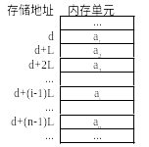
2.2 线性表的顺序存储结构
顺序存储结构
  指用一组连续的存储单元依次存储线性表中的每个数据元素。如右图所示：
说明：L为每个数据元素所占据的存储单元数目。

Slide 9
顺序表元素在内存的存储地址
相邻两个数据元素的存储位置计算公式
LOC(a_{i+1})=LOC(a_{i})+L
线性表中任意一个数据元素的存储位置的计算
公式为：LOC(a_{i+1})=LOC(a₁)+(i-1)*L

Slide 10
顺序存储结构的特点
逻辑与物理一致：
逻辑上相邻，物理上也相邻——利用数据元素的存储位置表示线性表中相邻数据元素之间的前后关系
随机存取：
可以利用上述给出的数学公式，快速地计算出任何一个数据元素的存储地址

Slide 11
顺序存储结构的类型定义
在C语言中，实现线性表的顺序存储结构的类型定义如下
#define MAXSIZE 100
typedef struct node {
DataType data[MAXSIZE]；
int length；
} SeqList, *PseqList；
定义一个顺序表：SeqList L；

Slide 12
初始化一个线性表
  PSeqList是指向SeqList 类型变量的指针类型；
  定义：PSeqlist PL ；
  则如下初始化PL=( PSeqList )malloc(sizeof(SeqList))
  或者 PL=&L
建立的内存存储映象如下页所示

Slide 13
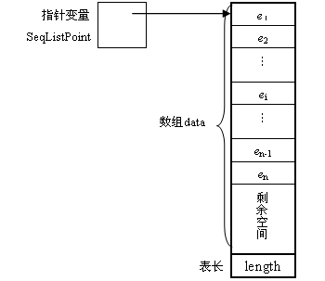
线性表的存储图

Slide 14
典型操作的算法实现
1. 初始化线性表L
  PSeqList Init_SeqList(void )
  { /*创建一顺序表，入口参数无，返回一个指向顺序表的指针，指针值为零表示分配空间失败*/
  PSeqList PL;
  PL=( PSeqList )malloc(sizeof(SeqList));
  if (PL) /*若SL=0表示分配失败*/
  PL -> length =0;
  return (PL);
  }

Slide 15
典型操作的算法实现
2.销毁线性表
  void Destroy_SeqList(PSeqList *PL)
  { /*销毁顺序表，入口参数：为要销毁的顺序表指针地址，无返回值*/
  if (*PL)
  free (*PL) ;
  *PL=NULL;
  return ;
  }

Slide 16
典型操作的算法实现
3. 求顺序表的长度
  定义：求顺序表中元素的个数。首先判断顺序表是否存在，若存在返回length ，若不存在返回-1。算法如下：
  int Length_SeqList (PSeqlist PL)
  { /*求顺序表的长度，入口参数：为顺序表指针，返回表长，-1表示表不存在*/
  if (PL)
  return (PL-> length) ;
  return (-1);
  }

Slide 17
典型操作的算法实现
4. 顺序表的检索操作（值查找）
  定义：在顺序表表存在的情况下，查找值为x的数据元素，成功:返回值为x的那个元素的序号；未找到返回0。
  方法:从第一个元素e1 起依次和x比较，直到找到一个与x相等的数据元素，返回它在顺序表中的data数组的下标＋1（第一个元素存放data[0]）；或者查遍整个表都没有找到与x相等的元素，返回0。

Slide 18
顺序表查询算法
int Location_SeqList (PSeqList PL, DataType x)
{ /*顺序表检索，入口参数：为顺序表指针，检索元素，
返回元素位置，-1表示表不存在，0表示查找失败*/
int i=0;
if (!PL) {
printf(＂表不存在＂);
return(-1); /*表不存在，不能检索*/
}
while (i<PL-> length && PL->data[i]!= x)
i++;
if (i>=PL-> length) return 0;
else return (i +1);
}

Slide 19
典型操作的算法实现
5. 顺序表的插入运算
定义：
  顺序表的插入是指在表的第i个位置上插入一个值为x的新元素，即在第i元素之前插入 x，使原表长为n的表：
    (e1，e2，... ，ei-1，ei，ei+1，... ，en)
  变为表长为 n+1 表：
    (e1，e2，...，ei-1，x，ei，ei+1，...，en ) 。
    其中i：1≤i≤n+1。

Slide 20
插入的操作步骤
  (1)检查待插入的表是否存在，若不存在退出；
  (2)判断顺序表是否满(即表长length是否大于等于MAXSIZE)？若满，退出；否则执行(3)；
  (3)检查插入位置的合法性( i 满足1<=i<=length+1)。若不满足，退出；否则执行(4)；
  (4)将e_{i}～e_{n} 顺序向下移动一位，为新元素的插入腾出位置(注意数据的移动方向)；
  (5)将x置入腾出位置；
  (6)修改表长；
下页给出C语言描述的算法

Slide 21
顺序表插入算法
int Insert_SeqList(PSeqList PL，int i，DataType x)
{ int j;
if (!PL) {
printf(“表不存在”);
return(-2);
} /*表不存在，不能插入*/
if (PL-> length >= MAXSIZE) {
printf(“表溢出”);
return(-1);
} /*表空间已满，不能插入*/
if (i<1 || i> PL-> length +1) { /*检查插入位置的合法性*/
printf(“插入位置不合法”);
return(0);
}
for(j= PL -> length -1; j>=i-1; j--)
PL ->data[j+1]= PL ->data[j]; /* 移动元素 */
PL->data[i-1]=x; /*新元素插入*/
PL-> length ++; /*表长加 1*/
return (1); /*插入成功，返回*/
}

Slide 22
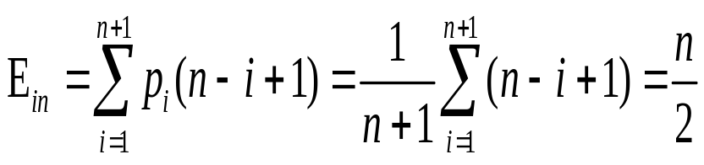
顺序表插入运算的效率分析
  设插入的位置为i ，则把e_{i}到e_{n}元素向后移动一个位置共需要移动 n－i＋1个元素。
  设在第i个位置上作插入的概率为P_{i}，
  由于 1≤ i≤ n+1，共有 n＋1个位置可以插入，即在情况下pi=1/ (n+1)，则：
  算法的时间复杂度为Ｏ(n)

Slide 23
典型操作的算法实现
6. 顺序表的删除运算
  是指将表中第 i 个元素从线性表中去掉
  删除前：表长n (e1，e2，... ，ei-1，ei，ei+1，...，en)
  删除后：表长 n -1 (e1，e2，... ，ei-1， ei+1，... ，en)
  其中i：1≤ i≤ n。
删除的存储示意如下页所示

Slide 24
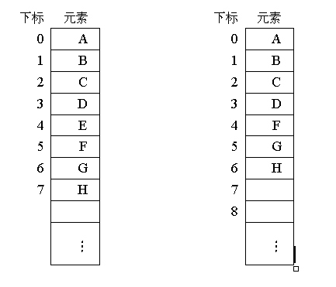
删除前
删除后
下页给出删除的算法

Slide 25
删除的操作步骤:
  （1）检查表是否存在，若不存在退出
  （2）检查删除位置的合法性（ i 是否为1≤i≤length）若不满足，退出
  （3）将ei+1～en 顺序向上移动一位，ei+1占据ei 位置，……（注意数据的移动方向）
  （4）修改表长
下页给出算法C语言描述

Slide 26
顺序表删除算法
int Delete_SeqList(PSeqList PL，int i)
{/*顺序表删除，入口参数：顺序表指针，删除元素位置，
返回标志1表示成功，0表示删除位置不合法，-1表示表不存在*/
int j;
if (!PL) {
printf(＂表不存在＂);
return(-1);
} /*表不存在，不能删除元素*/
if(i<1 || i> PL -> length) { /*检查删除位置的合法性*/
printf (＂删除位置不合法＂);
return(0);
}
for(j=i; j< PL -> length; j++)
PL ->data[j-1]= PL->data[j]; /*向上移动*/
PL-> length --;
return (1); /*删除成功*/
}

Slide 27
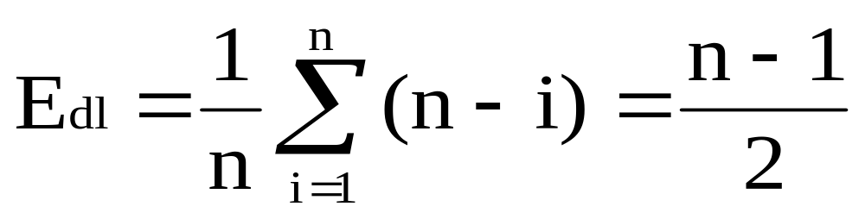
删除算法的效率分析
  在进行删除操作时，若假定删除每个元素的可能性均等，则平均移动元素的个数为：

Slide 28
结论
  顺序存储结构表示的线性表，在做插入或删除操作时，平均需要移动大约一半的数据元素
  当线性表的数据元素量较大，并且经常要对其做插入或删除操作时，消耗的时间代价较大
返回

Slide 29
2.3 线性表的链式存储结构
线性表顺序存储结构的优点：
  逻辑上相邻、物理上相邻，结构简单
  可以根据元素的下标存取，速度便捷
线性表顺序存储结构的缺点：
  在做插入或删除元素的操作时，会产生大量的数据元素移动
  对于长度变化较大的线性表，要一次性地分配足够的存储空间，但这些空间常常又得不到充分的利用
  线性表的容量难以扩充
为此我们引入线性表的链式存储

Slide 30
线性表的链式存储
  逻辑上相邻的元素之间的物理位置是通过指针的指向来实现的，这种指向一般是通过的动态的地址指针来实现的（也可以通过静态的伪地址指针来实现）
  每个数据元素不仅要表示它的具体内容，还要附加一个表示它的直接后继元素存储位置的信息
下页给出链式存储的内存示意图：

Slide 31
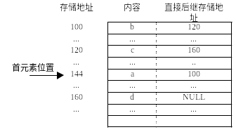
head
a
b
c
d ^
线性表链式存储结构示意图

Slide 32
链式存储
  表示每个数据元素的两部分信息组合在一起被称为结点, 其中表示数据元素内容的部分被称为数据域data；表示直接后继元素存储地址的部分被称为指针或指针域next
  单链表中最后一个结点没有直接后继结点，它的指针域放入一个特殊的值NULL
  为了简化对链表的操作，人们经常在链表的第一个结点之前附加一个结点，并称为头结点
head
a
b
c
d ^
带头结点的单链表结构示意图

Slide 33
链式存储
链式存储结构的特点
  线性表中的数据元素在存储单元中的存放顺序与逻辑顺序不一定一致
  通过头指针进入链表，通过结点的指针域访问后继结点，寻找第一个结点和寻找最后一个结点所花费的时间不等，存取方式被为顺序存取方式
对比顺序存储为随即存取方式

Slide 34
链式存储的几种形式
单链表
循环链表
双向链表
静态链表
首先介绍单链表

Slide 35
单链表的定义
链表的每个元素构成一个结点，定义如下：
Typedef struct node{
DataType data; /*每个元素数据信息*/
struct node *next; /*存放后继元素的地址*/
} LNode，*LinkList；
定义头指针变量：
LinkList H；

Slide 36
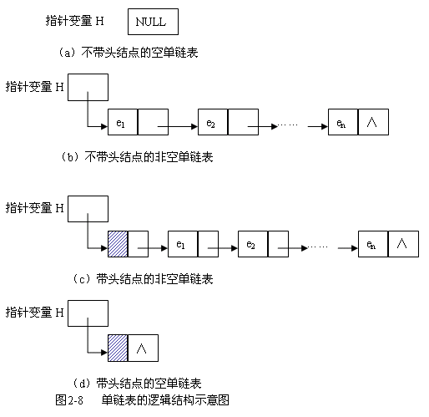
单链表的逻辑结构示意图
单链表的几种形态

Slide 37
单链表的基本操作
1. 创建空单链表
  链表是一种动态管理的存储结构，链表中的每个结点占用的存储空间是运行时动态分配的
  创建空单链表就是建立一个带头结点的空表
  算法主要是为单链表申请头结点
下页给出相应的C语言描述

Slide 38
创建单链表算法
LinkList Creat_LinkList(void )
{/*创建空单链表，入口参数：无；返回值：单链表的头指针，0代表创建失败，非0表成功*/
LinkList H；
H=(LinkList )malloc(sizeof(LNode));
if (H) /*确认创建头结点创建是否成功，若成功，修改单链表头结点的指针域为0表空表*/
H->next=NULL;
return H;
}

Slide 39
销毁链表
2. 销毁链表L
  单链表不需要使用时，必须要销毁，以释放空间
  单链表的销毁操作是创建操作的逆运算
  通过头指针逐个释放每个数据节点（如果数据节点存在的话，包括释放头节点）
下页给出相应的C语言描述

Slide 40
销毁单链表算法
void Destroy_LinkList(LinkList *H)
{/*入口参数：单链表头指针的地址，出口参数：无*/
LinkList p,q;
p=*H;
while ( p!=NULL) /*释放单链表的所有结点*/
{ q=p;
p=p->next;
free(q);
} /*while */
*H=NULL; /*将头指针变为零表示单链表不存在*/
}

Slide 41
主程序中的调用方式
main( )
{
LinkList H;
H =Creat_LinkList();
……
Destroy_LinkList(&H);
}

Slide 42
求链表长度算法
3. 求单链表表长
  单链表采用链接的存储方式并且没有显示表长的存储信息，求单链表的表长须将单链表遍历一遍
int Length_LinkList (LinkList H)
{/* 求单链表表长，入口参数：单链表头指针，出口参数：表长，-1表示
单链表不存在。*/
LinkList p=H; /* p指向头结点*/
int count= -1; /*H带头结点所以从－1开始*/
while ( p)
{ /* p所指的是第 count + 1 个结点*/
p=p->next;
count++;
} /*while */
return (count);
}
算法的时间复杂度为O(n),其中n为单链表的结点数

Slide 43
链表查找
4. 查找操作
  按序号查找
  按指定的值查找
（1）按序号查找
  从单链表的第一个元素结点起， 判断当前结点是
  否是第i个，若是，则返回该结点的指针，否则继
  续下一个结点的查找，直到表结束为止。 若没有
  第ｉ个结点则返回空。如果i=0返回头指针。
下页给出相应的C语言描述

Slide 44
序号查找算法
LinkList Locate_LinkList( LinkList H, int i)
{
LinkList p;
int j;
p=H; j=0;
while (p && j<i)
{ /*查找第i个结点*/
p=p->next;
j++;
} /*while*/
if ( j != i || !p)
{
printf(＂参数 i 错或单链表不存在＂);
return (NULL);
} /*第i个结点不存在*/
return （p）;
}

Slide 45
链表查找
(2) 在单链表中按指定的值查找元素
  单链表的按值查找是在线性表存在的情况下，
  查找值为ｘ的数据元素
  若成功，返回首次出现的值为ｘ的那个元素
  所在结点的指针
  否则，未找到值为ｘ的数据元素，返回NULL
  表示查找失败
下页给出相应的C语言描述

Slide 46
值查找算法
LinkList Locate_LinkList( LinkList H, DataType x)
{/*在单链表中查找值为x的结点，入口参数：单链表指针，检索元素,出口参数：找到后返回其指针，否则返回NULL*/
LinkList p=H->next;
while ( p && p->data != x)
p=p->next;
return (p);
}
效率分析：两种算法的时间复杂度均为O(n)

Slide 47
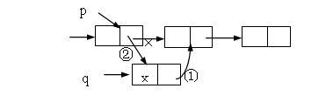
链表插入
5.单链表的插入运算
  在单链表的第i个位置前插入一个值为 x 的新结点
  设指针为 p指向第i-1结点，q指向待插入的值为x的新结点
  插入操作如下图所示

Slide 48
单链表插入算法
int Insert_LinkList( LinkList H, int i, DataType x)
{ /*返回参数：成功标志，0不成功，1成功*/
LinkList p, q;
p= Locate_LinkList( H, i-1); /*找第i-1个结点地址*/
if (!p) {
printf(＂i有误＂);
return (0);
}
q=(LinkList) malloc(sizeof(LNode));
if (!q) {
printf(”申请空间失败”);
return (0);
} /*申请空间失败，不能插入*/
q->data=x;
q->next=p->next; /*新结点插入在第i-1个结点的后面*/
p->next=q;
return 1; /*插入成功，则返回*/
} 问题：该算法的时间效率是多少？

Slide 49
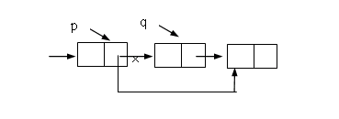
链表删除
6. 删除
  删除单链表的第 i 个结点， 通过将第 i-1 个元素结
  点的指针域指向第 i+1 个元素结点。
  设单链表第 i-1 个元素结点指针为p，要删除第 i 个
  元素结点（指针为q），操作如下图所示:
p->next=q->next; free(q);
下页给出相应的C语言描述

Slide 50
单链表删除算法
int Del_LinkList(LinkList H，int i)
{/*删除单链表H上的第i个结点;返回参数：0不成功，1成功*/
LinkList p, q;
if (H==null || H->next==null) {
printf(＂空表不能删除＂);
return (0);
}
p= Locate_LinkList( H, i-1); /*找第i-1个结点地址，见算法2.10*/
if (p==null || p->next==null ) {
printf(＂参数 i 错＂);
return (0); /*第i个结点不存在*/
}
q=p->next; /*q指向第i个结点*/
p->next=q->next; /*从链表中删除*/
free(q); /*释放*s */
return (1);
}
和插入算法一样，时间消耗在查找第i-1个元素结点上,时间复杂度为O(n)

Slide 51
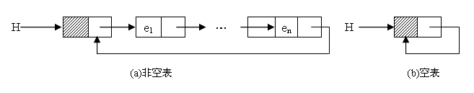
循环链表
请自行阅读教材上两个循环链表合并的例子
特点：
1.可以通过链表中任意节点遍历整个链表
2.可以通过尾指针访问到头节点
3.循环链表的操作基本上和单链表相同
循环链表为空的情形

Slide 52
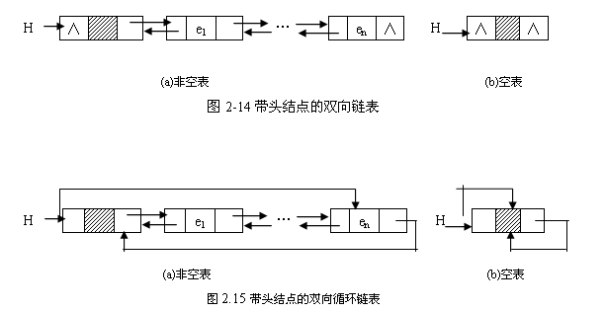
双向链表
如何定义双向链表的节点，请看下页

Slide 53
双向链表的节点定义
typedef struct node{
DataType data;
struct node *prior, *next;
}DuNode,*DLinkList;
在此定义基础之上，双向链表的插入、删除运算是如何实现的呢？

Slide 54
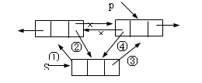
双向链表的节点插入
设p指向双向链表中某结点，s指向待插入的值为x的新结点，将*s插入到*p的前面，
步骤如下：
s->prior=p->prior;
p->prior->next=s;
s->next=p;
p->prior=s;

Slide 55
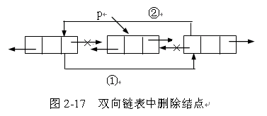
双向链表的节点删除
设p指向双向链表中某结点，删除*p。
操作示意图如图2-17所示。
操作步骤如下：
p->prior->next=p->next;
p->next->prior=p->prior;
free(p)
1、2的顺序可以调换

Slide 56
静态链表
是一种以数组模拟的链表形式，在后面的完全二叉树以及堆排序中会有应用
其具体实现是以数组元素的值来记录逻辑上相邻的元素的在数组中的下标
其类型定义如下页所示

Slide 57
静态链表的类型定义
typedef struct {
DataType data; /*元素*/
int next；/*相对指针*/
} SNode; /*结点类型*/
再定义一个静态链表
#define MAXSIZE 100 /*链表可能的最大长度*/
typedef struct {
SNode sp[MAXSIZE];
int SL; /*静态链表头指针*/
} StList, *PStList;

Slide 58
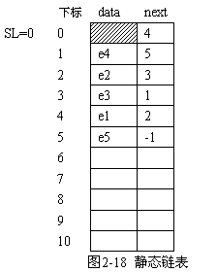
静态链表的实例
返回

Slide 59
2.4 线性表的应用举例
顺序表逆置
单链表逆置
顺序表合并
约瑟夫问题（基于顺序表的实现和单链表的实现）

Slide 60
顺序表逆置
有一线性表的顺序表 (a1，a2，… ，an) ，设计一算法将该线性表逆置成逆线性表(an，an-1，… ，a1)，要求用最少的辅助空间
a1 | a2 | a3 | … |  |  |  |  | an
a_{n} | a_{n-1} | a_{n-2} | … |  |  |  |  | a₁

Slide 61
顺序表逆置
void Reverse_SeqList (PSeqList PL)
{ int i; DataType x;
for (i=1; i<= PL-> length /2;i++)
{
x = PL->data[i -1];
/*完成元素ai与an - i+1交换*/
PL->data[i -1]=PL->data[PL ->length – i ];
PL->data[PL ->length – i ]=x；
} /* for */
}
循环次数为 n/2 次时间复杂度为Ｏ(n)

Slide 62
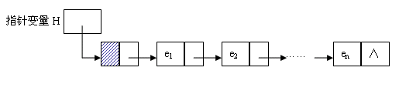
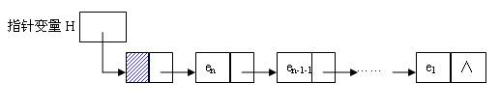
单链表逆置
有一线性表的单链表表示 (a1，a2，… ，an) ，设计一算法将该单链表逆置成逆线性表(an，an-1，… ，a1)。
逆置为

Slide 63
逆置的思想
算法思路：
  首先将单链表拆开成一个空表H和一个不带头结点的单链表
  将不带头结点的单链表从第一个结点开始依次取出每个结点，将其插入到H单链表的第一个位置

Slide 64
逆置算法
void reverse_LinkList (Linklist H)
{
LinkList p,q;
p=H->next; /*p指向第一个数据结点*/
H->next=NULL; /*将原链表置为空表H*/
while (p) {
q=p;
p=p->next;
q->next=H->next; /*将当前结点插到头结点的后面*/
H->next=q;
} /*while*/
}
可以画图演示

Slide 65
顺序表合并
有顺序表A和B，其元素值均按从小到大的
升序排列，要求将它们合并成一个顺序
表C，且C的元素也是从小到大的升序排列
算法思想：
  依次扫描A和B的元素，比较线性表A和B当前元素的值，将较小值的元素赋给C，如此直到一个线性表扫描完毕，然后将未完的那个顺序表中余下部分赋给C即可
参考顺序表的定义
注意：线性表C的容量要大于线性表A和B长度之和
下页给出算法的C语言描述

Slide 66
合并算法A+B=>C
int merge_SeqList (PSeqList A, PSeqList B, PSeqList *C)
{/*入口参数：指向三个顺序表的指针，返回值：0表示失败，1表示成功*/
int i,j,k; i=0;j=0;k=0;
*C=Init_SeqList(); /* 建立新表并初始化 */
if(!*C) { printf(“C表不存在”); return(0)； }
if (A->length+B->length>=MAXSIZE) {
printf(“C表空间不足”); return(0)；
}
while ( i<A->length && j<B->length ) {
if (A->data[i]<B->data[j]) (*C) ->data[k++]=A->data[i++];
else *C->data[k++]=B->data[j++];
}/*while */
while (i<A->length ) (*C)->data[k++]= A->data[i++]; //复制剩余部分
while (j<B->length ) (*C)->data[k++]= B->data[j++]; //复制剩余部分
(*C)->length=k;
return(1); /*合并成功*/
}

Slide 67
约瑟夫问题
设由n个人围坐在一个圆桌周围，现从第s个人开始从1报数，数到m的人出列，然后从出列的下一个人重新开始从1报数，数到m的人再出列……如此反复，直到所有的人都出列，求出出列的次序

Slide 68
约瑟夫问题的两种实现方法
  1.用顺序表：
  从第 s 个元素开始计数到第s+m-1 个元素，输出该元
  素，从删除的元素的下一个元素重复该过程，如果计
  数到表尾则转第一个元素重新计数，一直到顺序表空。
  2.用单链表：
  （1）在不带头结点的循环链表中查找第s个结点，用p作
  为第s个结点的指针，pre指向p 的前驱；
  （2）从p所指的结点开始计数查找第m个结点；
  （3）输出该结点元素值；
  （4）删除该结点，同时将该结点下一结点指针作为当前
  指针即p指针，重复到步骤（2），直到链表中所有
  结点都被删除完为止。

Slide 69
顺序存储的C语言算法
int josephus_ SeqList (PSeqList josephus_seq, int s, int m)
{/*出口参数：1表示成功，0表示表中没有元素*/
int s1,i,w;
if ( ! josephus_seq->length) {
printf(“表中无元素”); return (0);
}
s1=s - 1; /*data数组中下标从0开始*/
printf(“输出约瑟夫序列：”);
for(i= josephus_seq->length; i>0; i --;) {
s1=(s1+m-1)% i; /*找到出列元素的下标，i是当时数组的大小*/
w= josephus_seq->data[s1];
printf(“%d\t”, w)
Delete_SeqList(josephus_seq，s1+1); /*删除出列元素*/
} /*for */
return(1); /*成功返回*/
}

Slide 70
链式存储的C语言算法
int josephus_ LinkList (LinkList josephus_Link, int s, int m)
{/*返回值：1表示成功，0表示表中没有元素*/
LinkList p,pre; int count; /*p指向当前结点，pre指向其前驱结点*/
if ( ! josephus_Link)
{ printf(“表中无元素”);
return (0);
}
p= josephus_Link;
for(count=1;count<s;count++) /*查找第s个结点，用p指向第s个结点*/
p=p->next;
printf(“输出约瑟夫序列：”);
while ( p!=p->next)
{ /*不是最后一个元素,输出 n-1个元素个结点*/
for(count=1;count<m;count++)
{ pre=p; p=p->next; }
printf(“%d\t”, p->data); pre->next=p->next;
free(p); p=pre->next;
}/*while*/
printf(“%d\t”,p->data); /*输出最后一个元素个结点*/
free(p);
return 1;
}

